Slide 1
2024
P-15B耙斗装岩机
汇报人：Kuangan001

Slide 2
1.P-15B耙斗装岩机介绍
目录
2.P-15B耙斗装岩机参数
3.P-15B耙斗装岩机特点
4.P-15B耙斗装岩机型号意义

Slide 3

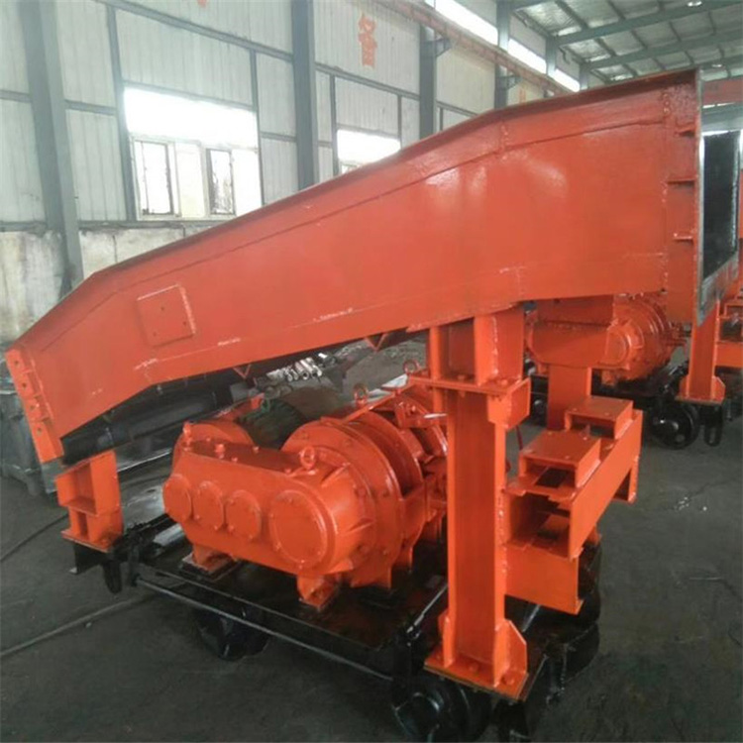
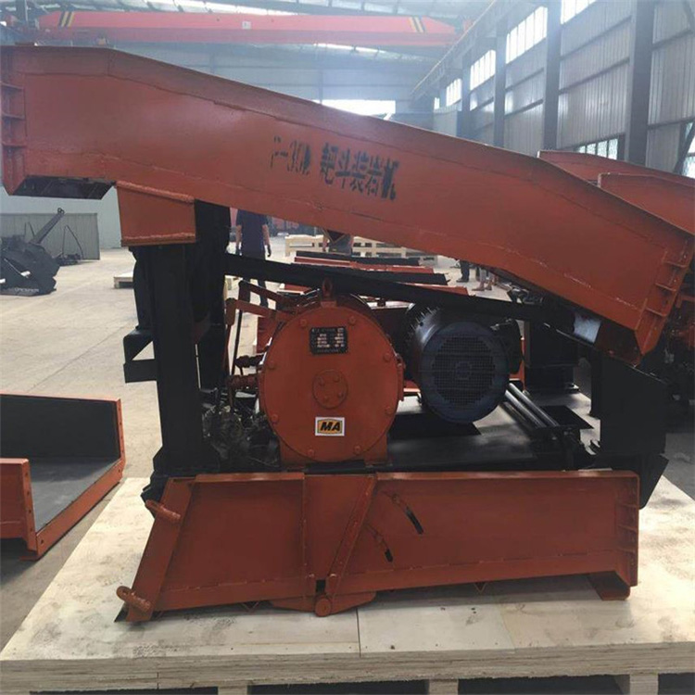
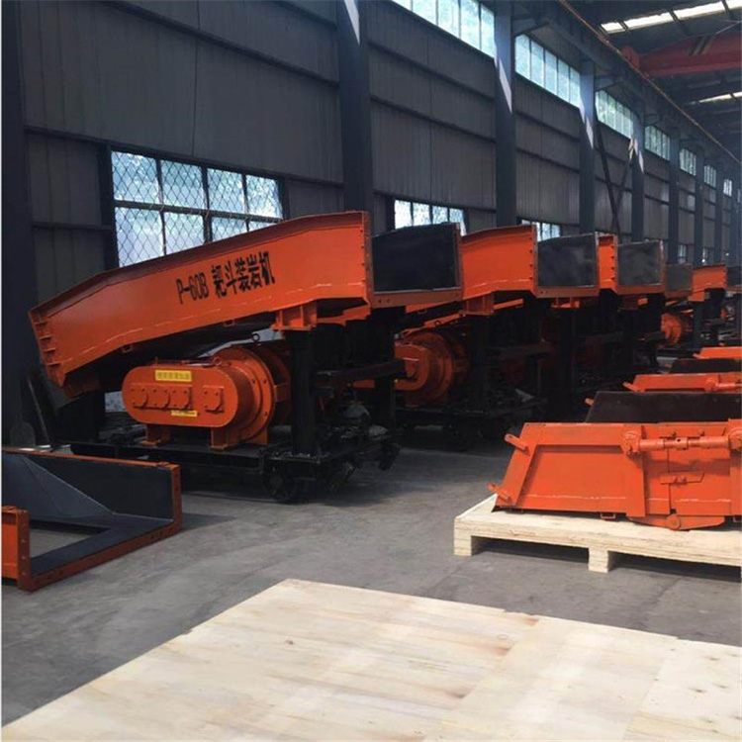
P-15B耙斗装岩机

Slide 4

P-15B耙斗装岩机介绍
P-15B耙斗装岩机适用于净高2米以上( 净断面4.5平方米以上 )的巷道选用。P-15B耙斗装岩机与迎头zui大距离不得大于30m，zui小距离不得小于10m，掘进过程中，每掘进20m，必需将p15b耙斗装岩机向迎头前移20m，卡轨器随P-15B耙斗装岩机前移而移动，肆零零捌捌陆零伍叁柒，并重新用地锚配合直径不小于φ15.5的钢丝绳将装岩机固定牢固。

Slide 5
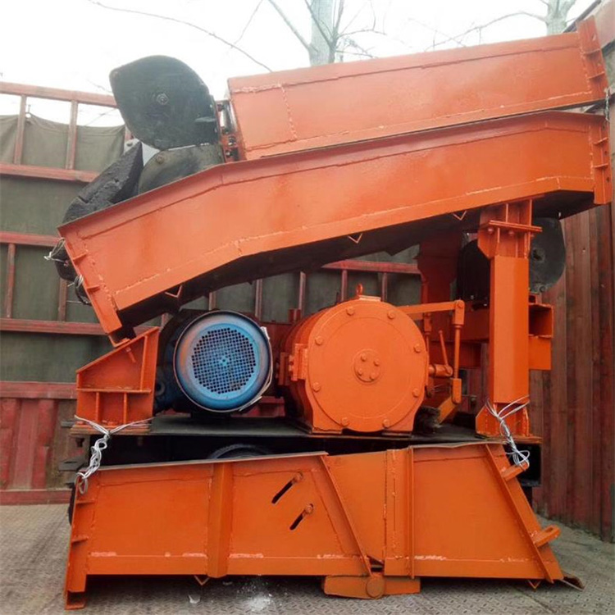
P-15B耙斗装岩机特点
P-15B耙斗装岩机具有装载能力强、结构简单、使用效率高、适应性好的特点，在煤矿掘开工作面的使用广泛。但在使用过程中，由于耙岩机导向轮设计结构不合理，还存在钢丝绳磨损严重、容易发生跳绳、断绳等an全隐患。通过现场实际调研，现场观察统计耙岩机使用情况，详细记录整个使用环节，总结耙岩机导向轮损坏程度及频率，以及钢丝绳磨损原因。同时实际测绘了耙岩机导向轮的结构，与耙岩机正规使用工艺结合，山东矿安机电有限公司 。分析出导向轮在使用过程中存在的结构缺陷，zui终制定出技术改造方案，对导向轮进行zui大限度的改造。通过对耙岩机导向轮结构进行技术改造，提高了导向轮的使用寿命，减少钢丝绳的磨损和导向轮的更换，缩减成本，在使用过程中，能控制钢丝绳跳绳、断绳等现象，保证设备和人身an全。

Slide 6
P-15B耙斗装岩机参数
项目P-15B
耙斗容积0.15M3
技术生产率14-25M3/nit
铁轨轨距600mm
主绳牵引力7.2-10.4KN
钢绳直径12.5mm
主绳牵引速度1.05-1.52mm
容绳量56m
电动机功率/转速11/1450KW/m/s）
电动机工作电压380/660v
净断面面积>4.5M2
净高>2M
外形尺寸
长宽高4700*1040*1750mm
总重量 2500kg

Slide 7

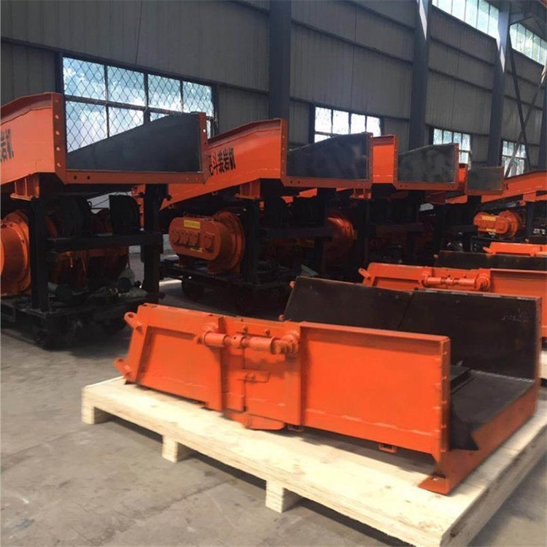
P-15B耙斗装岩机

Slide 8

P-15B耙斗装岩机型号意义
型号：P-15B耙斗装岩机
P——耙斗装岩机
30——耙斗容积为0.30m3

Slide 9
2024
谢谢观赏

